Slide 1



深圳市旅游游客大数据分析-国庆假期报告
深圳文体旅游局、广东联通联合出品
2018年10月

Slide 2

背景
为深入贯彻党的十八大和十八届五中全会精神，认真贯彻落实《国家旅游局办公室关于印发“十三五”全国旅游信息化规划的通知》（旅办发〔2016〕346号）和《广东省旅游局关于印发〈广东省旅游业发展“十三五”规划〉的通知》（粤旅办〔2017〕17号），推动旅游业创新、协调、绿色、开放、共享发展，促进旅游业转型升级、提质增效，充分发挥旅游业的综合优势和带动作用，积极运用互联网推动旅游业产品业态创新、发展模式变革、服务效能提高，促使旅游产业各方愈加重视旅游信息化的发展，提高各类旅游突发事件应急处置能力和游客大数据分析能力，深圳文体旅游局与中国联通公司合作，利用联通用户基本信息及位置轨迹信息对外省市来深游客、深圳本地游客、经深圳游港澳游客进行大数据分析，科学准确地反映深圳旅游市场发展的总体状况及来深游客的交通方式、停留时间等情况，掌握深圳旅游业的发展动态，为深圳市旅游监督管理局掌握游客群体性信息、规划深圳旅游市场发展提供数据支撑。

Slide 3
目
国内来深游客分析
A
录
Contents
深圳国内游游客分析
B
深圳出境游游客分析
C

Slide 4
国内来深圳游客每日数量及走势
2018年10月1日-10月7日国庆假期期间，国内来深圳旅游的游客共计148.9万人次，其中一日游27.4人次，过夜游121.5人次。国庆节第一天呈来客高峰状态，第二天、第三天来客也较多。建议重要节日前一周在主要交通枢纽布置相关餐饮、交通、住宿指引。

Slide 5
1.1：国内来深圳一日游游客每日数量及走势
国内来深圳一日游的游客共计27.4万人次，其中1日一日游游客数量最多。

Slide 6
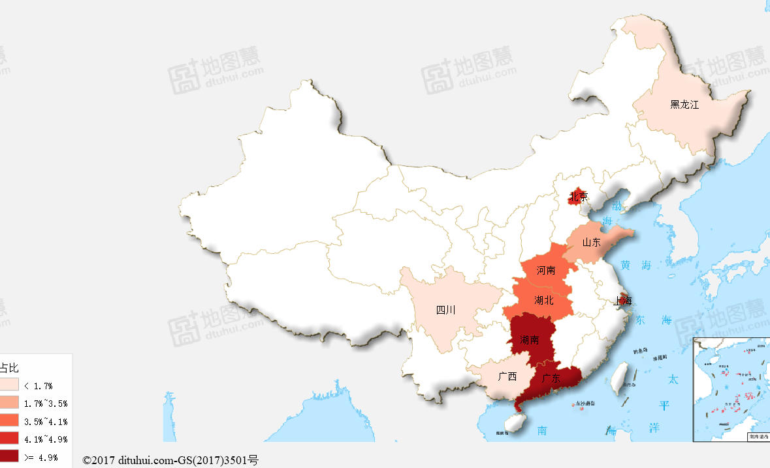
1.2：国内来深圳一日游游客来源分析
来深圳一日游的游客来源前10个省份依次是广东、湖南、上海、湖北、福建、北京、河南、广西、江西、江苏。每日各省来客情况如右表所示。
国内来深圳一日游来源前3个省份（按日）
时间 | 来源前3个省份
1日 | 广东56.9%、湖南6.6%、上海4.5%
2日 | 广东67.9%、湖南4.6%、上海3.0%
3日 | 广东66.4%、湖南4.9%、上海2.8%
4日 | 广东60.8%、湖南5.3%、上海3.4%
5日 | 广东66.4%、湖南4.4%、福建4.0%
6日 | 广东65.0%、湖南4.5%、福建4.3%
7日 | 广东54.4%、湖南6.6%、上海5.1%
1.广东 61.1%
2.湖南 5.6%
3.上海 4.0%
4.湖北 3.6%
5.福建 3.2%
6.北京 2.7%
7.河南 2.4%
8.广西 2.1%
9.江西 1.4%
10.江苏 1.2%

Slide 7


1.3：国内来深圳一日游游客性别特征分析
国内来深圳一日游游客60%为男性、40%为女性；每日来源情况如右图所示，但总体趋势变化不大。
43%
57%

Slide 8
1.4:国内来深圳一日游游客年龄特征分析
国内来深圳一日游游客年龄分布特征是14岁及以下的少年占10%，15-24岁青年占24%，25-44岁的壮盛年占39%，45-64岁的中年占17%，65岁及以上的老年占10%；每日来客年龄分布如右图所示，基本变化不大。

Slide 9
1.5：国内来深圳一日游游客交通工具分析
来深圳一日游游客使用交通工具中汽车占74%、飞机占4%、火车占22%，游客以乘汽车为主，建议节假日期间做好车站乘车指引工作；每日来客交通工具如右图所示。
汽车74%
飞机4%
火车22%

Slide 10
2.1：国内来深圳过夜游游客每日数量及走势
国内来深圳过夜游的游客共计121.5万人次，其中1日当天来客呈高峰状态。建议重要节日前一周在主要交通枢纽布置相关餐饮、交通、住宿指引。
这里添加7日数据，别忘了

Slide 11
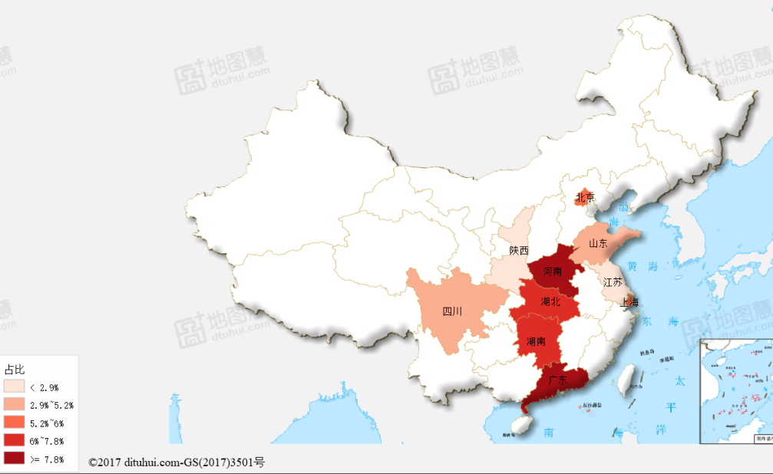
2.2：国内来深圳过夜游游客来源分析
在深圳停留过夜的游的游客来源前10个省份依次是广东、湖南、湖北、上海、河南、北京、广西、福建、江西、四川，每日游客前3个来源省份情况如右表所示。
在深圳过夜游游客来源前3个省份（按日）
1.广东 42.3%
2.湖南 8.2%
3.湖北 6.1%
4.上海 5.7%
5.河南 4.1%
6.北京 3.9%
7.广西 3.2%
8.福建 3.0%
9.江西 2.2%
10.四川 2.0%
时间 | 来源前3个省份
1日 | 广东40.8%、湖南8.8%、湖北6.7%
2日 | 广东46.5%、湖南8.0%、湖北5.4%
3日 | 广东42.1%、湖南7.8%、湖北5.9%
4日 | 广东37.3%、湖南7.9%、湖南6.5%
5日 | 广东45.4%、湖南6.8%、上海6.3%
6日 | 广东48.3%、上海7.4%、湖南6.6%
7日

Slide 12
2.3：国内深圳过夜游游客停留天数分析
在深圳过夜游客停留比例分析：停留2天占26.4%，停留3天占20.4%，停留4天占13.4%，停留5天占9.2%，停留6天占6.7%，7天占23.9%，平均停留时间是3.6天。

Slide 13
2.4：国内来深圳过夜游游客性别特征分析
国内来深圳过夜游游的客56%为男性、44%为女性，每日过夜游客性别情况如右图所示，但变化不大。
44%
56%

Slide 14
2.5：国内来深圳过夜游游客年龄特征分析
国内来深圳过夜游的游客年龄分布特征是14岁及以下的少年占12%，15-24岁青年占28%，25-44岁的壮盛年占3%，45-64岁的中年占16%，65岁及以上的老年占13%；每日过夜游游客年龄情况如右图所示。

Slide 15
2.6：国内来深圳过夜游游客交通工具分析
国内来深圳过夜游的游客使用交通工具中汽车占69%、飞机占3%、火车占28%；游客以乘汽车为主，建议节假日做好车站乘车指引；每日过夜游游客使用交通工具情况如右图所示。
汽车69%
飞机3%
火车28%

Slide 16
3.1：国内港澳一日游游客每日数量及走势
国内经深圳前往港澳一日游游客共计0.9万人次，其中2日、3日去港澳一日游的游客数量较多。

Slide 17
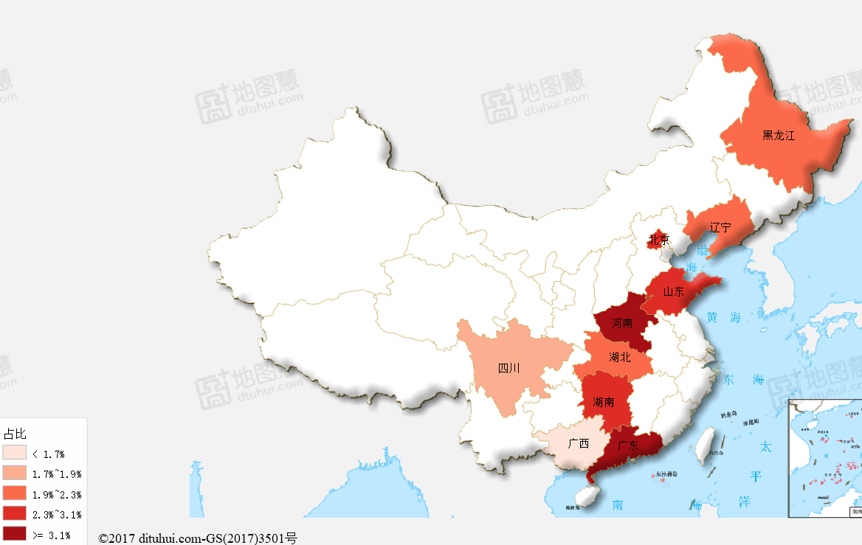
3.2：国内港澳一日游游客来源分析
经深圳前往港澳一日游游客来源前10个省份依次是广东、湖北、湖南、北京、上海、河南、江苏、浙江、广西、吉林；每日来客前3个省份情况如右表所示。
经深圳港澳一日游来源前3个省份（按日）
时间 | 来源前3个省份
1日 | 广东74.1%、湖北3.5%、广西2.9%
2日 | 广东81.3%、湖北3.6%、湖南2.7%
3日 | 广东81.1%、湖北2.2%、北京1.9%
4日 | 广东66.5%、江苏4.4%、北京3.5%
5日 | 广东74.5%、上海3.7%、湖南2.8%
6日 | 广东87.3%、湖北1.4%、吉林1.4%
7日 | 广东77.7%、北京2.8%、河南2.8%
1.广东 78.7%
2.湖北 2.0%
3.湖南 1.9%
4.北京 1.7%
5.上海 1.7%
6.河南 1.6%
7.江苏 1.3%
8.浙江 1.3%
9.广西 1.0%
10.吉林 0.8%

Slide 18
3.3：国内港澳一日游游客性别特征分析
国内经深圳去港澳一日游游客54%为男性、46%为女性；每日游客性别情况如右图所示。
46%
54%

Slide 19
3.4：国内港澳一日游游客年龄特征分析
国内经深圳去港澳一日游游客年龄分布特征是14岁及以下的少年占9%，15-24岁青年占25%，25-44岁的壮盛年占36%，45-64岁的中年占20%，65岁及以上的老年占10%；每日游客年龄分布如右图所示。

Slide 20

3.5：国内港澳一日游游客交通工具分析
国内经深圳去港澳一日游的游客使用交通工具中汽车占34%、其它占66%。
汽车34%
其它66%

Slide 21
4.1：国内港澳过夜游游客每日数量及走势
经深圳去港澳过夜游的游客共计7.6万人次，其中1日去港澳游客数量最多。

Slide 22
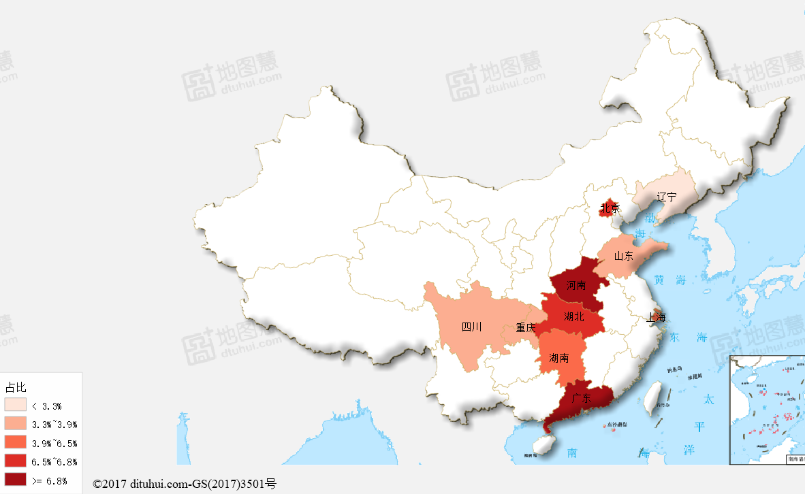
4.2：国内港澳过夜游游客来源分析
经深圳前往港澳过夜游游客来源前10个省份依次是广东、河南、北京、湖北、湖南、上海、山东、重庆、四川、辽宁，每日游客来源前3个省份情况如右表所示。
国内港澳过夜游游客来源前3个省份（按日）
1.广东 28.7%
2.河南 6.8%
3.北京 6.6%
4.湖北 6.5%
5.湖南 5.4%
6.上海 3.9%
7.山东 3.7%
8.重庆 3.3%
9.四川 3.3%
10.辽宁 3.0%
时间 | 来源前3个省份
1日 | 广东26.4%、河南7.8%、湖北6.9%
2日 | 广东21.5%、河南7.8%、湖北6.9%
3日 | 广东26.7%、北京7.3%、湖北6.3%
4日 | 广东35.4%、湖北6.4、北京5.8%
5日 | 广东46.4%、北京6.1%、河南4.3%
6日 | 广东66.4%、北京5.1%、河南2.3%

Slide 23
4.3：国内港澳过夜游游客停留天数分析
经深圳在港澳过夜游游客停留2天占19.6%，停留3天占22.1%，停留4天占18.6%，停留5天占13.3%，停留6天占8.9%，7天占17.5%。停留2-4天游客较多，平均逗留天数是4.1天。

Slide 24
4.4：国内港澳过夜游游客性别特征分析
国内港澳过夜游游客51%为男性、49%为女性；每日过夜游游客性别情况如右图所示。
49%
51%

Slide 25
4.5：国内港澳过夜游游客年龄特征分析
国内港澳过夜游游客年龄分布特征是14岁及以下的少年占16%，15-24岁青年占23%，25-44岁的壮盛年占26%，45-64岁的中年占19%，65岁及以上的老年占16%；每日过夜游游客年龄分布情况如右图所示。

Slide 26
4.6：国内港澳过夜游游客交通工具分析
国内来港澳过夜游游客使用交通工具中汽车占34.0%、火车占1.5%、飞机占0.3%、其它占64.2%。
汽车34%
火车1.5%
飞机0.3%
其它64.2%

Slide 27
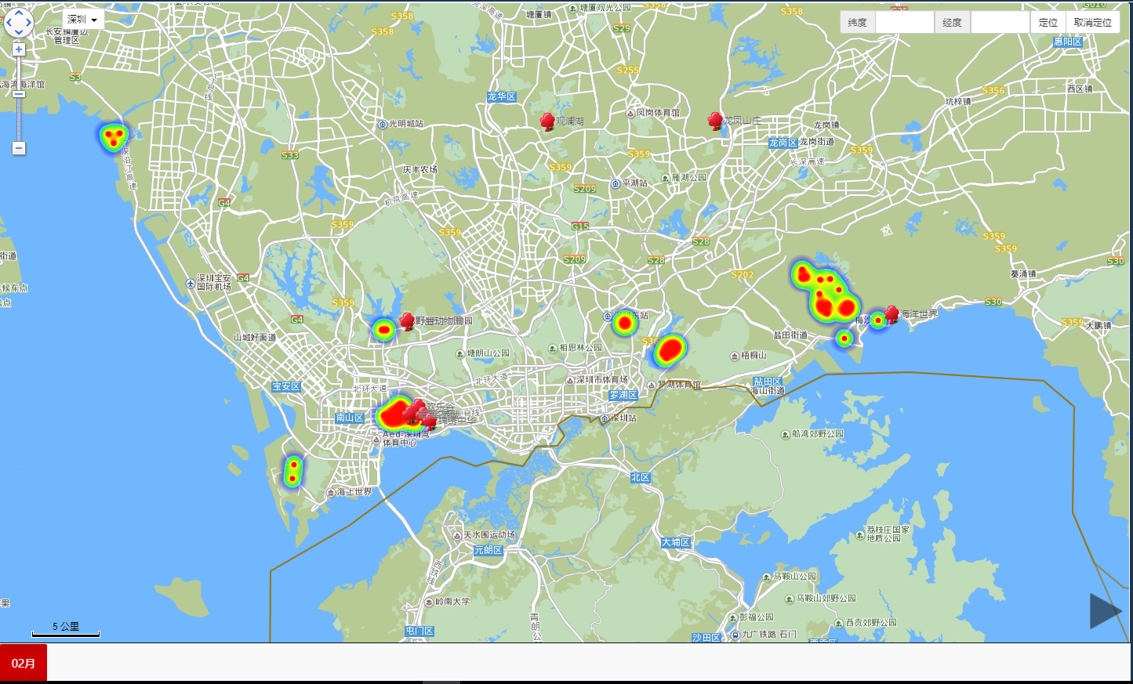
热门景区分析
国庆期间，来深圳各类游客游玩的11个主要景区共周边游玩的124.1万人次，各景区游客具体数量如下图所示。建议节假日做好主要景点的道路安全保障、人流量控制工作，指导景区周边合理布局餐饮、停车、住宿等配套设施。（欢乐海岸放入景区）
1.东部华侨城 41.7
2.世界之窗 28.8
3.深圳欢乐谷 10.9
4.仙湖植物园 10.7
5.小梅沙度假村 7.0
6.求水山公园 6.8
7.大梅沙海滨公园 4.9
8.深圳野生动物园 4.6
9.青青世界 4.3
10.海上田园旅游区 3.8
11.锦绣中华 0.8
（单位：万人次）

Slide 28
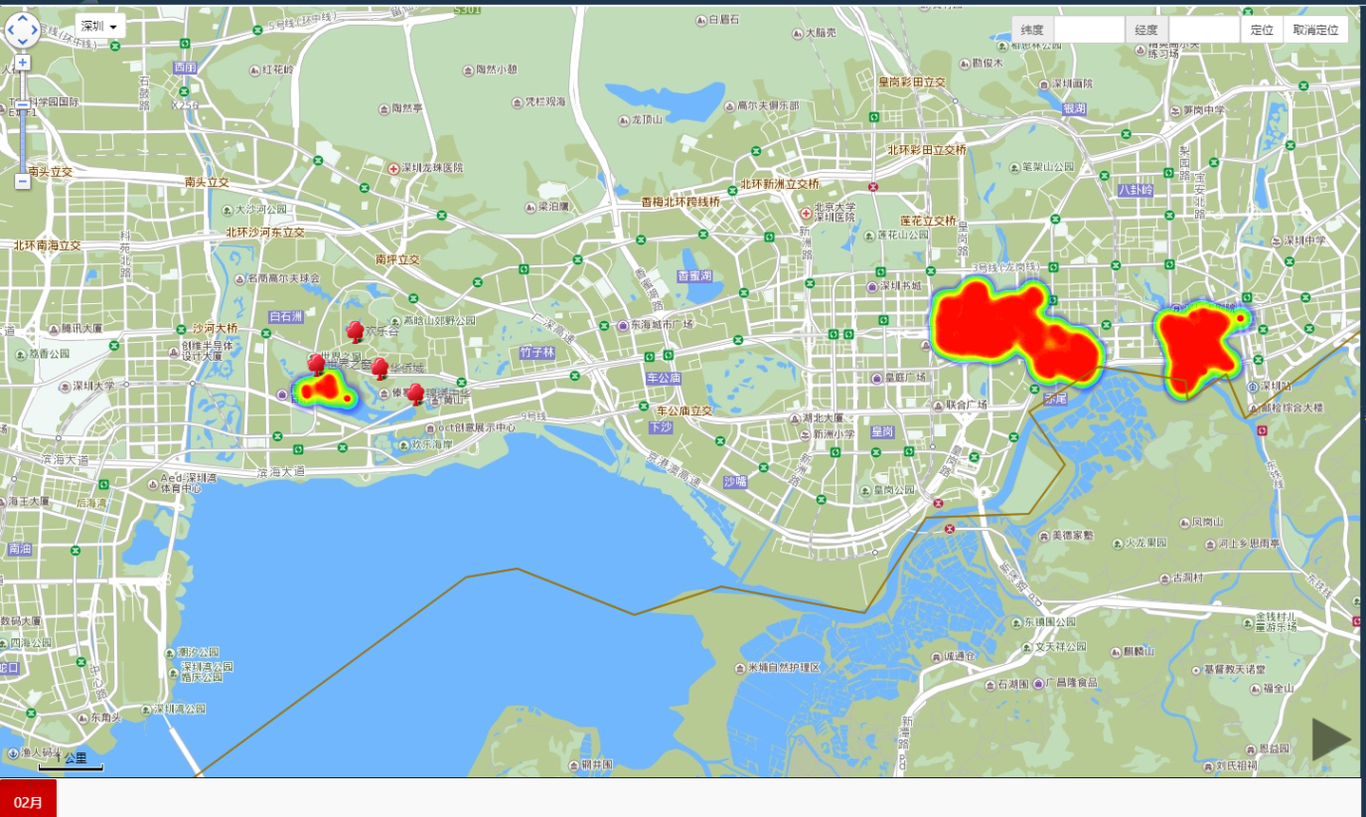
热门商圈分析
国庆期间，各类来深圳游客游览的5个热门商圈共接待游客250.6万人次，各商圈接待游客数量及热力图如下所示。建议与工商部门协同做好商圈的经营管理工作，保证商圈正常、有序、诚信经营，为游客提供良好的购物体验。
1.人民南商圈 75.6
2.东门商圈 63.0
3.华强北商圈 56.4
4.深南中商圈 29.0
5.华侨城商圈 26.7
（单位：万人次）

Slide 29





热门旅游APP使用分析
来深圳游客使用的热门旅游APP前五位依次是携程网、去哪儿网、同程旅游、蚂蜂窝自由行和途牛旅游，建议发布旅游信息可选择此类主流APP进行推送，以便有效宣传及引导游客。
TOP1
携程 56%
TOP2
去哪儿 16%
TOP3
同程 8%
TOP4
蚂蚱窝自由行 5%
TOP5
途牛旅游 4%

Slide 30
目
国内来深游客分析
A
录
Contents
深圳国内游游客分析
B
深圳出境游游客分析
C

Slide 31
深圳国内游游客日走势
深圳本地出发到国内其它城市旅游的游客共计970.2万人次，其中1日呈出行高峰状态，后续几天出行人数波动幅度并不大。建议重要节日前一周在主要交通枢纽布置相关餐饮、交通、住宿指引。

Slide 32
1.1：深圳国内一日游游客日走势
深圳出发到国内其它城市一日游游的游客共计663万人次，其中5日、7日出行人数较多。

Slide 33
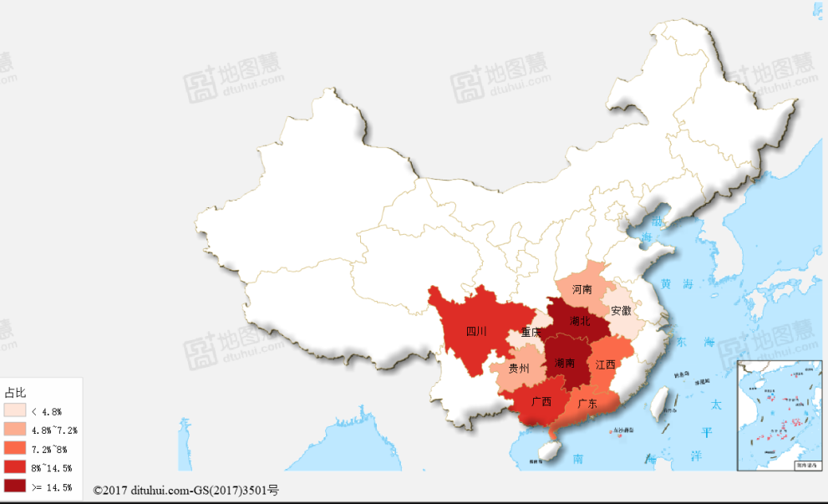
1.2：深圳国内一日游客目的地分析
深圳外出一日游的游客去向前10个省份依次是湖南、湖北、广西、四川、广东、江西、河南、贵州、重庆、安徽，每日去向前3个目的省份情况如右表所示。
深圳游客国内游目的地前3个省份（按日）
1.湖南 28.0%
2.湖北 14.5%
3.广西 11.5%
4.四川 8.0%
5.广东 7.4%
6.江西 7.2%
7.河南 6.7%
8.贵州 4.8%
9.重庆 2.0%
10.安徽 1.8%
时间 | 目的地前3个省份
1日 | 湖南26.3%、湖北15.1%、广西12.5%
2日 | 湖南27.5%、湖北15.7%、广西11.9%
3日 | 湖南27.2%、湖北15.4%、广西12.0%
4日 | 湖南26.8%、湖北14.9%、广西11.6%
5日 | 湖南26.5%、湖北14.5%、广西11.5%
6日 | 湖南30.7%、湖北11.8%、广西10.2%
7日 | 湖南29.7%、湖北14.3%、广东11.4%

Slide 34
1.3：国内一日游游客性别特征分析
国内一日游游客68%为男性、32%为女性；每日出游游客性别情况如右图所示，但变化不大。
32%
68%

Slide 35
1.4：国内一日游游客年龄特征分析
国内一日游游客年龄分布特征是14岁及以下的少年占1%，15-24岁青年占20%，25-44岁的壮盛年占68%，45-64岁的中年占10%，65岁及以上的老年占1%；每日出游游客年龄情况如右图所示。

Slide 36
1.5：国内一日游游客交通工具分析
国内一日游游客使用交通工具中汽车占34%、飞机占6%、火车占60%；每日出游游客交通工具乘坐情况如右图所示。
汽车34%
飞机6%
火车60%
注：国内一日游游客交通抽样省内一日游游客进行分析，省外游客无数据

Slide 37
2.1：深圳国内过夜游游客日走势
深圳出发到国内其它城市过夜游的游客共计307.2万人次，其中1日出行呈高峰状态。建议重要节日前一周在主要交通枢纽布置相关餐饮、交通、住宿指引。

Slide 38
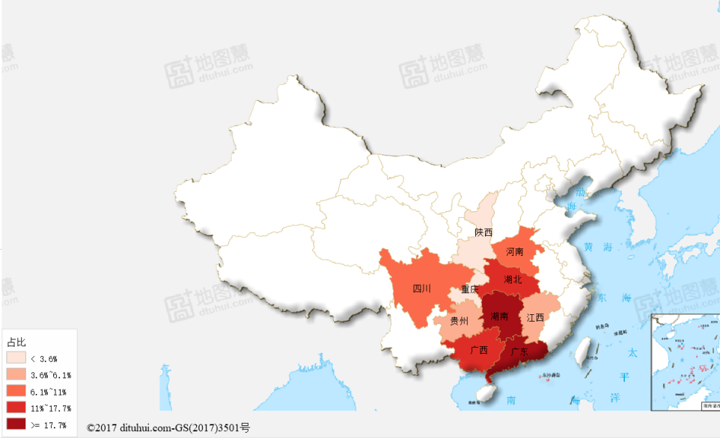
2.2：国内过夜游游客目的地分析
从深圳出发到国内其它城市停留过夜的游客目的地前10个省份依次是：湖南、广东、湖北、广西、四川、河南、江西、贵州、重庆、陕西。
国内过夜游游客目的地前3个省份（按日）
时间 | 目的地前3个省份
1日 | 广东32.3%、湖南19.6%、广西9.2%
2日 | 湖南28.5%、湖北14.3%、广西11.6%
3日 | 湖南28.1%、湖北14.2%、广西11.5%
4日 | 湖南28.6%、湖北14.3%、广西11.6%
5日 | 湖南28.8%、湖北14.1%、广西11.6%
6日 | 广东21.2%、湖南19.2%、湖北17.4%
1.湖南 24.2%
2.广东 17.7%
3.湖北 13.0%
4.广西 11.0%
5.四川 7.4%
6.河南 6.1%
7.江西 5.1%
8.贵州 3.6%
9.重庆 3.3%
10.陕西 1.6%

Slide 39
2.3：国内过夜游游客停留天数分析
深圳本地游客在国内过夜游停留2天占71.7%，停留3天占9.2%，停留4天占4.9%，停留5天占3.5%，停留6天占3.2%，停留7天占7.5%，平均逗留时间是2.0天。

Slide 40
2.4：国内过夜游游客性别特征分析
深圳本地游客国内过夜游69%为男性、31%为女性；每日出行游客性别情况如右图所示。
31%
69%

Slide 41
2.5：国内过夜游游客年龄特征分析
国内过夜游游客年龄分布特征是14岁及以下的少年占1%，15-24岁青年占22%，25-44岁的壮盛年占64%，45-64岁的中年占11%，65岁及以上的老年占2%；每日游客年龄分布如右图年示。

Slide 42
2.6：国内过夜游游客交通工具分析
国内过夜游游客使用交通工具中汽车占35%、飞机占4%、火车占61%；每日出游游客乘坐交通工具情况如右图所示，最后一天乘做火车游客比例增加明显。
汽车35%
飞机4%
火车61%
注：国内过夜游游客交通抽样省内过夜游游客进行分析，省外游客无数据

Slide 43
目
国内来深游客分析
A
录
Contents
深圳国内游游客分析
B
深圳出境游游客分析
C

Slide 44
深圳出境游游客日走势
国庆期间深圳出境旅游（包括出国、去港澳）的游客共计13.1万人次，其中1日当天出行人数最多，其次3日、4日、5日出行人数也较多。

Slide 45
深圳出境游类型分布
从深圳游客出境游类型分布：港澳一日游占38%，港澳多日游占29%，出国游占33%，地缘关系，出境游仍以港澳一日游为主。

Slide 46
1.1：港、澳一日游游客日走势
国庆期间深圳本地游客去港澳一日游共计5.0万人次，其中4日、5日、7日出行游客数量较多。

Slide 47
1.2：港澳一日游游客性别特征分析
深圳本地去港澳一日游的游客53%为男性、47%为女性；每日游客性别情况如右图所示，但走势变化不大。
47%
53%

Slide 48
1.3：港澳一日游游客年龄特征分析
深圳去港澳一日游游客年龄分布特征是14岁及以下的少年占9%，15-24岁青年占19%，25-44岁的壮盛年占44%，45-64岁的中年占19%，65岁及以上的老年占9%；每日游客年龄分布情况如右图所示。
Notes:
20日比例变化大，是因为未知比例大、分摊导致。

Slide 49
2.1：港澳过夜游游客日走势
深圳游客港澳过夜游游客共计3.8万人次，每日出行游客在0.5-0.7万之间，具体如下图所示。

Slide 50
2.2：港澳过夜游游客性别特征分析
深圳本地去港澳过夜游的游客53%为男性、47%为女性；每日游客性别情况如右图所示。
47%
53%

Slide 51
2.3：港澳过夜游游客年龄特征分析
港澳过夜游游客年龄分布特征是14岁及以下的少年占7%，15-24岁青年占16%，25-44岁的壮盛年占50%，45-64岁的中年占19%，65岁及以上的老年占8%；每日游客年龄情况如右图所示。

Slide 52
2.4：港澳过夜游游客停留天数分析
在港澳过夜游客停留2天占87.2%，停留3天占7.0%，停留4天占2.4%，停留5天占1.8%，停留6天占1.2%，停留7天占0.5%，大部分游客以停留2天为主，游客的平均逗留天数是1.5天。

Slide 53
3.1：出国游游客日走势
国庆期间深圳本地出国游的游的游客共计4.3万人次，其中1日当天出国游游客最多，之后每日出国游客数量呈递减趋势。

Slide 54
3.2：出国游游客性别特征分析
深圳本地出国游的游客53%为男性、47%为女性；每日出行游客性别情况如右图所示，但总体变化不大。
47%
53%

Slide 55
3.3：出国游游客年龄特征分析
深圳本地出国游游客年龄分布特征是14岁及以下的少年占2%，15-24岁青年占6%，25-44岁的壮盛年占70%，45-64岁的中年占18%，65岁及以上的老年占4%；每日游客年龄情况如右图所示。

Slide 56
3.4：出国游目的地分析
深圳本地出国游的游客去向前10个国家依次是：泰国0.5万人、日本0.5万人、马来西亚0.3万人、美国0.3万人、加拿大0.3万人、新加坡0.2万人、韩国0.2万人、越南0.2万人、澳大利亚0.2万人、印度尼西亚0.1万人， 出游以上10个国家的游客占全部出国游客的67%。

Slide 57
3.5：出国游游客停留天数分析
深圳本地出国游的游客在境外停留天数的特征是：停留1天占63%，停留2天占13%，停留3天占8%，停留4天占6%，停留5天占4%，停留6天占3%、停留7天占3%。

Slide 58
谢谢观看

